Slide 1


10
월
2026년 10월
한국보험금융
상품전략
2026.10.01 마케팅부

Slide 2
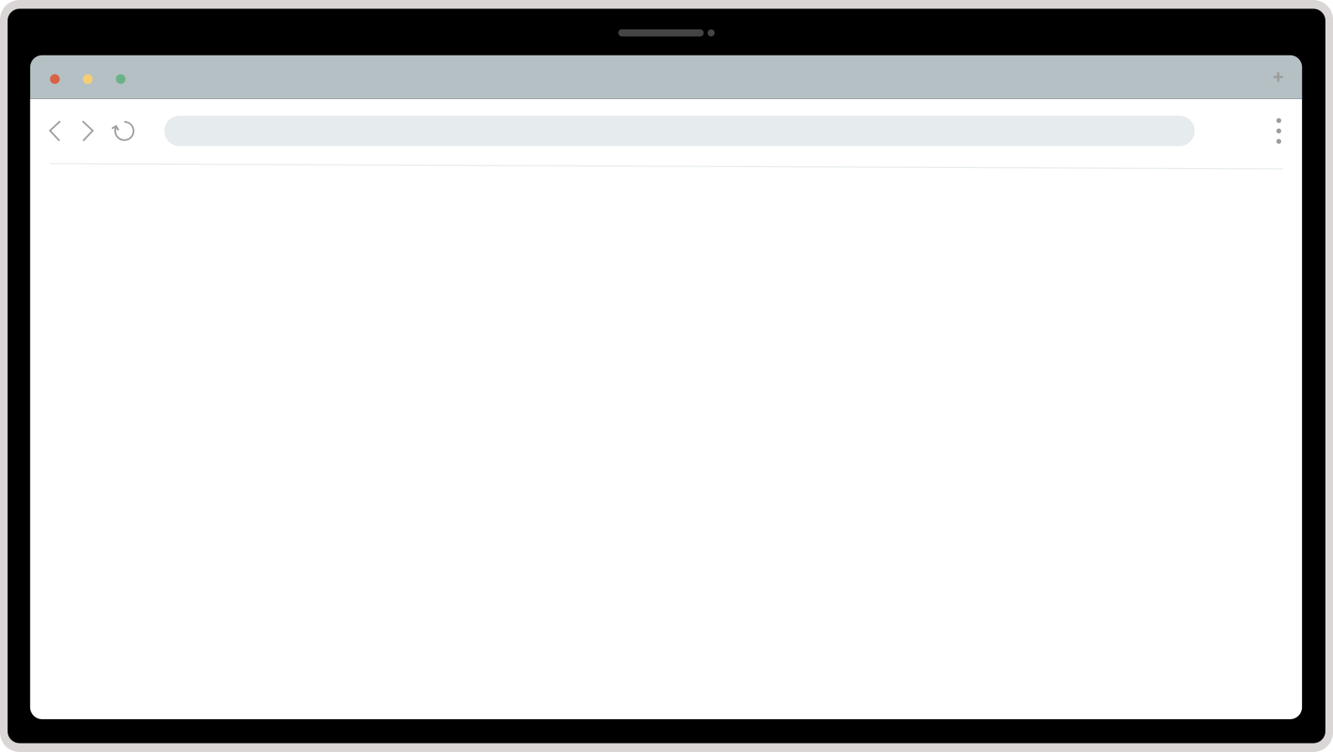

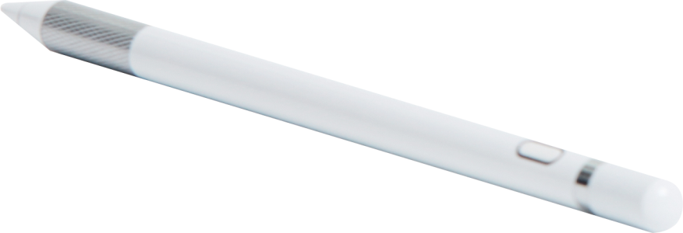
본 자료는 한국보험금융㈜소속 FC분들의 교육용으로 작성한 자료로,
고객 교부 및 온라인 게시 목적으로 사용 할 수 없습니다.
(금융소비자보험법 제22조 준수)
본 자료에 수록된 내용은 2026년 9월 30일 시점을 기준으로 작성된 자료이므로
향후 상품개정 및 공시이율의 변화 등으로 상품이 변경되거나 판매 중단될 수 있으며
자세한 내용은 10월 각 사 자료를 참고 바랍니다.
본 자료는 어떠한 경우에도 고객과의 계약 후 결과에 대한 법적 책임소재에 대한
증빙 자료로 사용될 수 없습니다.
상품에 대한 자세한 내용은 상품설명서 및 약관을 참조하시기 바랍니다.

Slide 3
상품전략
건강선지급 종신

Slide 4
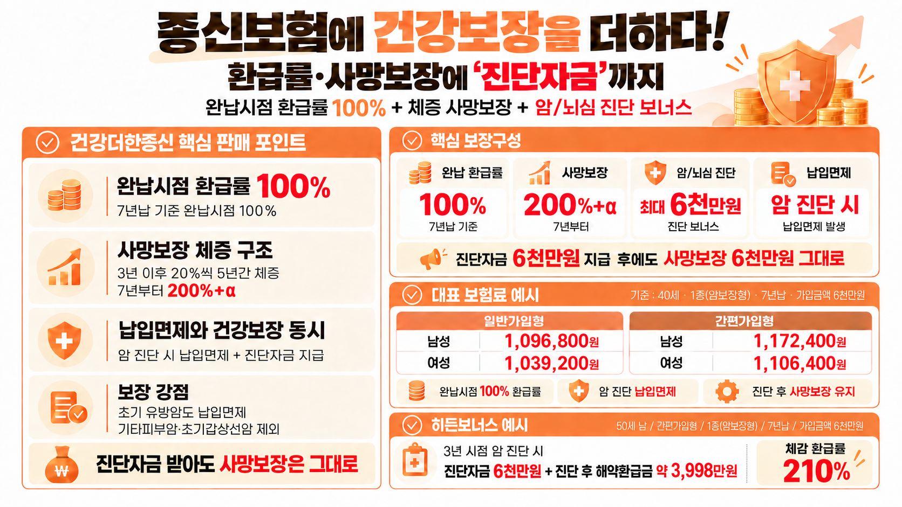
상품전략
건강선지급 종신
한화생명 건강더한종신보험

Slide 5
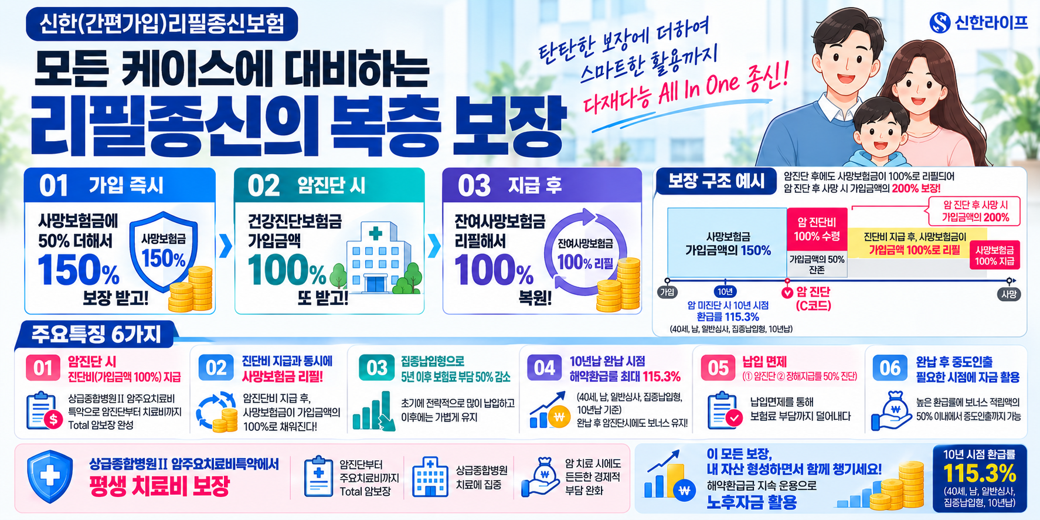
상품전략
건강선지급 종신
신한라이프 리필종신보험

Slide 6
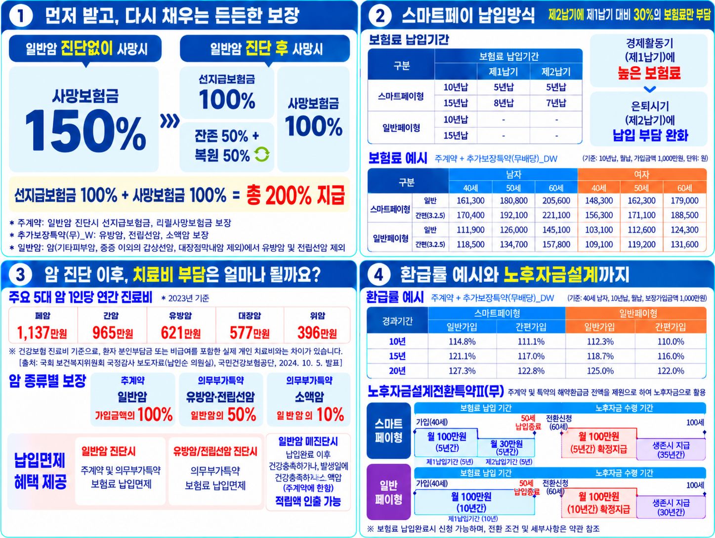
상품전략
건강선지급 종신
농협생명 건강채움NH암종신보험

Slide 7
상품전략
건강선지급 종신
건강 선지급 종신보험 비교표
보험사 |  | 한화생명 | 신한라이프 | 농협생명 | KDB생명 | DB생명
구분 |  | 건강더한종신보험 | 리필종신보험 | 건강채움 NH 암종신보험 | 서포트100건강종신보험 | 뉴-올케어 암종신보험
납입기간 |  | 7, 10년납 | 10, 20년납 | 10, 15년(스마트페이형) | 10,15,20년납 | 10,15,20년납
5천만원 |  | 7년납 914,000원 10년납 655,000원 | 10년납 708,070원 소액암3백, 남녀특정암 1천 | 10년납 544,700원 *10월 출시, 주계약+추가납입 | 10년납 308,000원 | 10년납 319,000원
완납시 환급률 | 7년납 | 100.0% | - | - | - | -
 | 10년납 | 113.2% | 112.8% | 112.3% | 91.0% | 95.0%
진단비 감액기간 |  | 90일 이후 100% | 1년 | 1년 | 1년 | 90일 이후 100%
건강 보험금 지급 범위 | 일반암 | O | O | O | O | O
 | 유방암 | O | X | X | O | O (1년 미만 시 50%)
 | 전립선암 | O | X | X | O | O
 | 갑상선암 | 중증 갑상선암 | 중증 갑상선암 | 중증 갑상선암 | 중증 갑상선암 | 중증 갑상선암
 | 기타 | 기타 피부암 제외 | 비침습방광암 기타 피부암, 대장점막내암 제외 | 기타 피부암, 대장점막내암 제외 | 기타 피부암, 경계성종양, 제자리암 제외 | 기타 피부암, 경계성종양, 제자리암 제외
보험료 납입면제 | 일반암 | O | O | O | O | O
 | 유방암 | O | X | O | O | O (1년 미만 시 50%)
 | 전립선암 | O | X | O | O | O
 | 갑상선암 | 중증 갑상선암 | 중증 갑상선암 | 중증 갑상선암 | 중증 갑상선암 | 중증 갑상선암
 | 기타 | 기타 피부암 제외 | 비침습방광암 기타 피부암, 대장점막내암 제외, 합산장해50% | 기타 피부암, 대장점막내암 제외 | 기타 피부암, 대장점막내암 제외 | 기타 피부암, 경계성종양, 제자리암 제외, (계약 소멸)
사망보장 10년납 | 진단 전 | 1억 3,137만원 (4년 후 매년 20%체증 5년간) | 7,500만원 | 7,500만원 | 5,500만원 | 5,000만원
 | 진단 후 | 5천만원 | 5,000만원 | 5,000만원 | 500만원 | -
※ 환급률 : 40세남자, 7년납, 10년납 가입금액 5천만원, 일반심사형, 암보장형 기준, 각 회사별 가본납입형 기준

Slide 8
상품전략
판매플랜

Slide 9

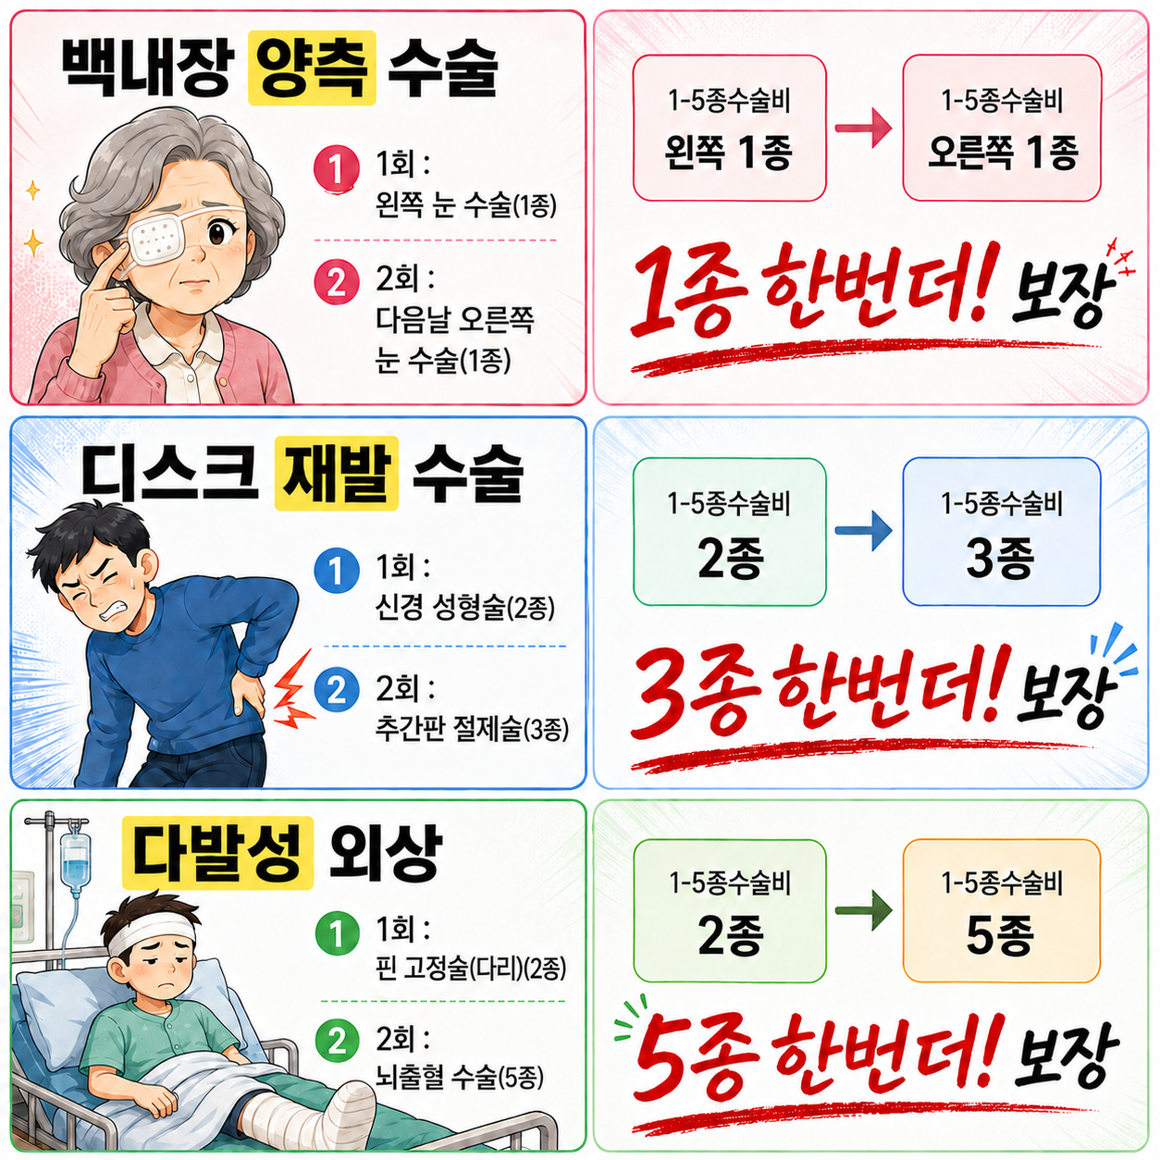
상품전략
판매플랜
메리츠화재 1-5종 수술 플러스
1-5종 수술비와 짝궁! 누적없는 1-5종 수술 플러스 연 2회 수술시 큰 종을 한번 더 보장!
1-5종 수술 + 간병인플랜
* 기본계약 최저, 20년납 20년만기
한번 더! 보장받는 1-5종 플러스 보장 예시
통합간편(3.10.5) | 가입금액
1-5종 수술비 (상해/질병) | 20만 / 30만 / 1백만 3백만 / 6백만
1-5종 수술비 플러스 (상해/질병) | 10만 /30만/ 50만 2백만 / 3백만
질병수술비 (전 질병 20만+5대 제외 20만) | 40만
365일 간병인지원 (간병인지원VII)(180일)+(181일이상) | 간병인 지원
구분 | 남성 | 여성
50세 | 41,430원 | 58,520원

Slide 10


상품전략
판매플랜
현대해상 고령자 간병인지원의 정석
90세 고령자·유병자도 가입 가능! 고령자 간병인지원일당 보장 플랜
고령자 간병인지원 가입 플랜
상해/질병 간병인지원(1~180일): 20년 갱신 현물
간병인지원일당 비교
구분 | 현대해상 | A사 | B사 | C사
가입연령 | 90세 | 80세
간병인사용(181~365일) 가입금액
구분 | ~70세 | 71~80세 | 81~90세
요양,정신,한방,의원 제외 | 20만 | 20만 | 5만
간호간병통합서비스 | 10만 | 4만 | 2만
알아볼 필요 없이, 간병인을 보내주는
현물지급
20년갱신
감액면책
없음
고령자
동일조건
※ 기본계약 1천만, 납면 10만, 무해지, 1급 기준
[3.10.10] 20년 갱신 | 남성 | 여성
75세 | 139,530원 | 127,380원
간병인지원/사용일당
납입면제 적용 OK!
[내삶엔 3.8.8.8] 20년 갱신 | 남성 | 여성
85세 | 162,600원 | 139,450원

Slide 11
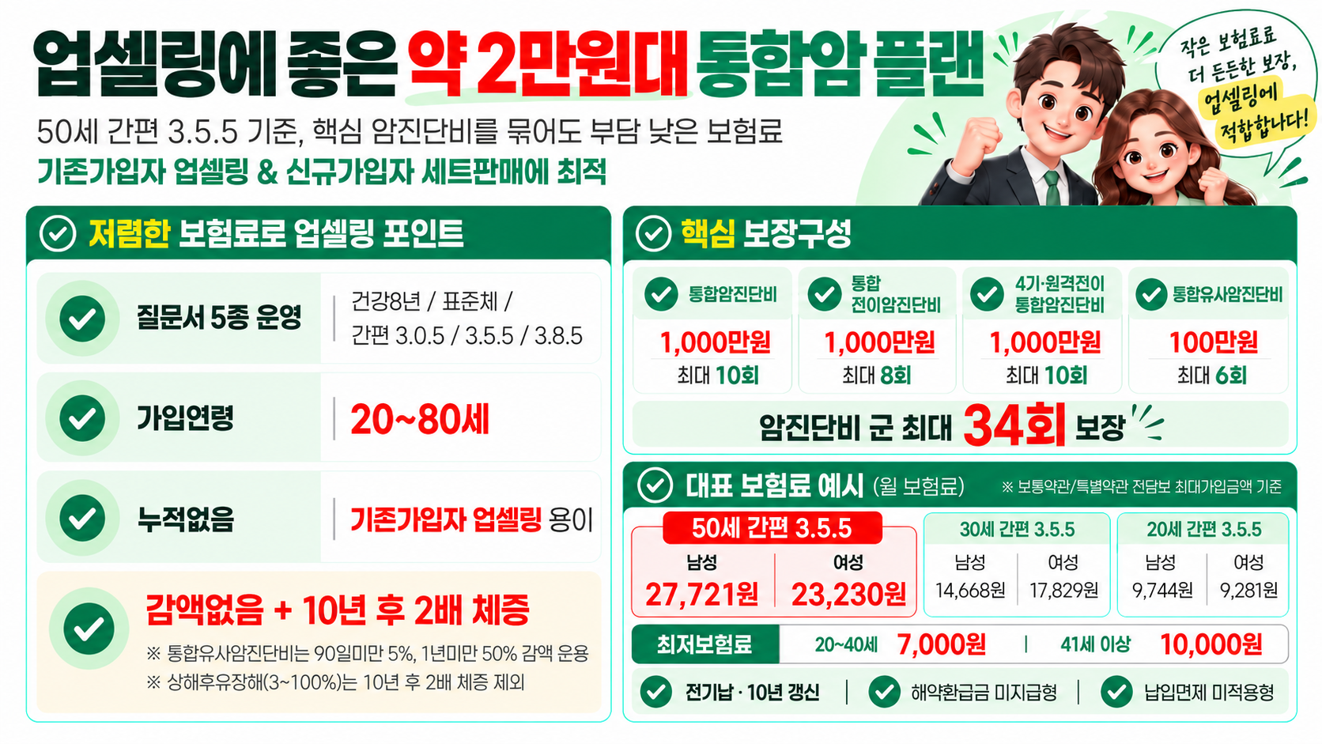
상품전략
판매플랜
DB손보 마니&또 통합보험

Slide 12

상품전략
판매플랜
하나손보 하나더베스트 운전자상해종합보험
통합골절에 통합상해를 더한 통통플랜! 한 사고의 여러 골절, 각각 합산 보장!
통통플랜｜통합골절 + 통합상해
담보명 | 가입금액
통합골절진단비 | 1천만
통합상해진단비(경증/중등증/중증, 부위별 연간 1회) | 3만/30만/500만
관절(무릎및고관절)수술비 | 10만
무릎인대파열및연골손상수술비 | 10만
골절(치아파절제외)부목치료비 | 10만
골절철심제거수술비(연간1회, 급여) | 50만
깁스치료비 | 20만
상해응급실내원비(응급) | 5만
통합골절 + 통합상해 → 통통플랜
통합골절진단비
가입금액 1,000만
골절진단지급률 X 가입금액
가입금액 한도 내 다발골절 합산 지급
통합상해진단비
3 / 30 / 500만
경증 / 중등증 / 중증
부위별 연간 1회
골절진단비 vs 통합골절진단비
구분 | 골절진단비 | 통합골절진단비
최대 가입금액 | 치아파절 포함 20만 치아파절 제외 30만 | 1,000만
지급방식 | 가입금액 지급 | 골절진단지급률 X 가입금액
한 사고로 2가지 이상 골절 시 | 1회 지급 | 각각의 보험금 합산
구분 | 40세 | 50세 | 60세
남성 | 27,104원 | 31,714원 | 36,900원
여성 | 23,062원 | 29,852원 | 37,079원
※ 상해1급, 자가용운전자, 20년납 20년만기, 상해사망 5천만, 기본계약 100만 포함

Slide 13

상품전략
판매플랜
롯데손보 비급여 암 통합치료 플랜
비급여 암 치료, 상급종합 보장까지 더해 연간 최대 2억원!
비통치 최초 가입 추천 플랜
담보명 | 가입금액
암 비급여통합치료비(연간1억원한도) | 1억
상급종합병원 암 비급여통합치료비(연간1억원한도) | 1억
갱) 상해중환자실입원비(1-30일) | 20만
비급여 암 치료 플랜의 핵심 담보
암 비급여 통합치료비
연간 최대 1억원
상급종합병원
암 비급여 통합치료비
연간 최대 1억원
비급여 치료별로 얼마나 받을 수 있을까요?
※ 간편3.10.10(비갱신형, 무해지형, 납입면제형) 20년납 90세만기,상해 1급, 기본계약 최소
다빈치·레보아이
로봇암수술(특정암 제외)
최대 4,000만
(2,000만 + 2,000만)
표적항암약
물허가치료
최대 8,000만
(2,000만 + 6,000만)
특정면역항암
약물허가 치료
최대 14,000만
(2,000만 + 6,000만 + 6,000만)
구분 | 남성 | 여성
50세 | 41,976원 | 31,855원
60세 | 54,507원 | 32,423원

Slide 14

상품전략
판매플랜
DB생명 간편한(3·3·5) 내가고른건강보험(갱신형)
85세 고령자·유병자도 가입 가능한 뇌·심 1,000만원 가입 가능 플랜
고령자 혈관질환 플랜
담보명 | 가입금액
주계약 | 100만
뇌혈관질환진단비(계약자적립액 미지급형) | 1천만
허혈성심장질환진단비(계약자적립액 미지급형) | 1천만
고령자에게 어필 가능한 핵심 구성
뇌·심장 진단비 핵심 구성
가입 가능 연령 | 85세
뇌혈관질환 진단 | 1,000만
허혈성심장질환 진단 | 1,000만
유병자도 | OK!
10년 만기
갱신형
전기납
(최대 100세)
최저보험료
2만원
뇌·심 타사 가입 한도는?
3.3.5 건강 | 남성 | 여성
75세 | 35,793원 | 28,818원
85세 | 34,227원 | 26,801원
구분 | DB생명 | A생명 | B생명 | C손보
간편심사 | 1,000만 | 100만 | 100만 | 100만

Slide 15
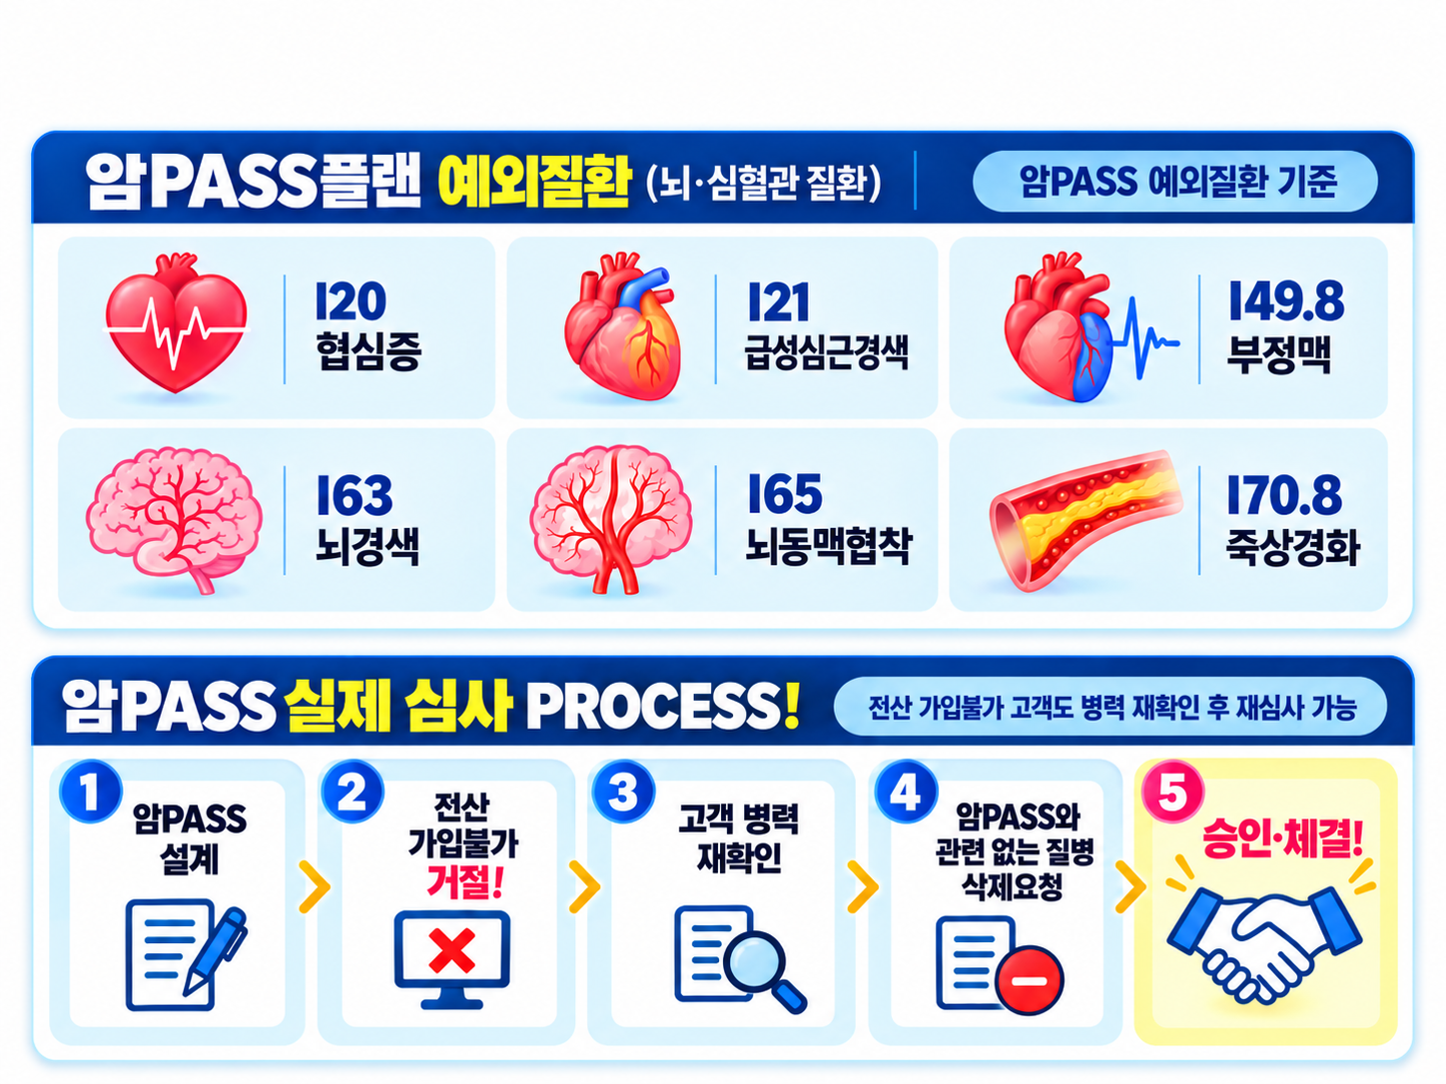

상품전략
판매플랜
삼성생명 암 PASS플랜 10월 31일 종료!
뇌·심혈관 병력 때문에 암보험 가입을 포기했다면? 삼성생명 암 PASS 플랜!
아파도 암 하나만큼은 제대로 준비하자!
담보명 | 가입금액
암진단 / 소액질병보장 | 3,000만 / 600만
① 암직접치료 / ② 갑기암직접치료 | 1,000만 / 200만
③ 초기집중보장프리미엄클래스 암주요치료 | 1,000만
④ 초기집중보장프리미엄클래스 갑기암주요치료 | 200만
⑤ 프리미엄클래스암특정치료 | 2,000만
2년 6개월 전 병력이 있어도? 3.10.5로 OK!
일반암 진단시 → ①, ③, ⑤ 특약 납입면제!
갑·기암 진단시 → ②, ④, ⑤ 특약 납입면제!
※ 인생대표건강보험, 3.10.5고지, 20년납 100세만기, 주보험 300만 포함
구분 | 50세 | 60세
남성 | 136,612원 | 185,314원
여성 | 91,704원 | 95,558원

Slide 16

상품전략
판매플랜
라이나생명 통합신생물수술 특약 출시
양성종양부터 경계성종양, 제자리암, 악성종양(암)까지 신체 부위 별 통합신생물 수술비 연간 최대 9회
신생물 2배 플랜
담보명 | 가입금액
주계약 | 300만
통합신생물수술특약 (2,000만 가입시 통합제경 부가 필수) | 2,000만
통합제경수술특약 | 2,000만
질병수술특약 | 30만
수술특약 | 1,000만
수술특약(연1회한) | 1,000만
통합신생물 보장범위
양성종양
대장용종, 자궁근종,갑상선양성결절 등
(질병코드 D10~D36)
경계성종양
난소경계성종양,대장 경계성종양 등
(질병코드 D37~D48 중 일부)
제자리암
유방제자리암종,자궁제자리암종 등
(질병코드 D00~D09)
악성종양(암)
폐암, 위암, 간암, 대장암 등
(질병코드 C00~C97 중 일부)
신규 담보 출시 맞이 한시적 상향!
최대 2,000만 가입 가능
(10월 31일까지)
※ 새로담는간편건강보험, 3.10.5.5고지, 20년납 100세만기
구분 | 40세 | 50세
남성 | 79,044원 | 84,854원
여성 | 85,204원 | 84,241원

Slide 17

상품전략
판매플랜
하나생명 하나로 보장받는 주요치료플랜
하나생명 주요치료비는 10만원부터 가능! 3대 주치 만기까지 치료별로 각각 보장!
40세 실속 보장 플랜
담보명 | 가입금액
주계약 | 300만
암주요치료특약(치료별 연간1회) | 1,000만(암수술 10만)
비급여(전액부담 포함)암주요치료특약(치료별 연간1회) | 1,000만
암주요치료(항암호르몬약물)특약(치료별 연간1회) | 300만
특정순환계질환주요치료특약(치료별 연간1회) | 1,000만
만기까지 최대 6번! 각각 보장!
암수술
(비급여 치료 포함시)
항암약물치료
(비급여 치료 포함시)
항암방사선치료
(비급여 치료 포함시)
만기까지 매년 최대 4번! 각각 보장!
특정순환계질환수술
혈전주요치료
(혈전제거,혈전용해)
중환자실 치료
구분 | 40세 | 50세
남성 | 68,843원 | 82,434원
여성 | 53,338원 | 56,396원
주요치료비 가입금액 50% 선지급!
(단, 암주요치료비는 상급종합병원限)
하나생명은 카드납도 가능!
※ 하나로누리는건강보험, 90세 만기, 20년납 기준

Slide 18
상품전략
생·손보 보종별 판매현황

Slide 19
상품전략
생·손보 보종별 판매현황
보종별 판매현황 TOP 3 (생명보험)
업데이트 예정
종합건강
※ 한국보험금융 실적(간편포함) : 2026.10.01 09시 기준, 단위 : 천원, 건
순위 | 보험사 | 상품명 | 보험료 | 건수
1 | 삼성생명 | 가족대표건강보험 | 30,490 | 305
2 | 신한라이프 | 통합건강보험 원(ONE) | 27,982 | 311
3 | 한화생명 | 실속가득 H통합보험 | 21,236 | 388
저해지종신
순위 | 보험사 | 상품명 | 보험료 | 건수
1 | 메트라이프생명 | 백만인을 위한 달러종신보험Plus | 71,033 | 314
2 | 삼성생명 | 더행복종신보험 | 55,608 | 106
3 | 한화생명 | 밸류플러스보장2.0 | 54,984 | 186
기능성종신
순위 | 보험사 | 상품명 | 보험료 | 건수
1 | ABL생명 | 우리WON세븐종신보험 | 97,004 | 71
2 | 농협생명 | 스텝업700NH종신보험 | 90,378 | 156
3 | 동양생명 | 우리WON하는7년안심종신보험 | 71,124 | 125

Slide 20
상품전략
생·손보 보종별 판매현황
보종별 판매현황 TOP 3 (손해보험)
업데이트 예정
종합건강
※ 한국보험금융 실적(간편포함) : 2026.10.01 09시 기준, 단위 : 천원, 건
순위 | 보험사 | 상품명 | 보험료 | 건수
1 | 메리츠화재 | 통합간편건강보험 | 77,262 | 780
2 | 한화손보 | 시그니처 여성 건강보험4.0 | 33,348 | 421
3 | 한화손보 | 더 경증 간편 건강보험Ⅱ | 26,183 | 343
어린이
순위 | 보험사 | 상품명 | 보험료 | 건수
1 | 현대해상 | 굿앤굿어린이종합보험 | 10,545 | 129
2 | 메리츠화재 | 내Mom같은 어린이보험 | 2,843 | 42
3 | KB손보 | 금쪽같은 자녀보험Plus | 2,266 | 32
운전자
순위 | 보험사 | 상품명 | 보험료 | 건수
1 | 메리츠화재 | 운전자 상해 종합보험 | 11,505 | 561
2 | DB손보 | 참좋은운전자상해보험 | 11,078 | 431
3 | 삼성화재 | 운전자보험 안전운전 파트너 플러스 | 9,456 | 297

Slide 21
상품전략
단기납종신 납기별 환급률

Slide 22
상품전략
단기납종신 납기별 환급률
단기납종신보험 비교표(5년납)
※ 기준 : 40세 남자, 주계약 1억(외화보험 7만 달러)
일반심사 |  | ABL생명 | AIA생명 | DB생명 | iM라이프 | KB라이프 | KDB생명 | 농협생명 | 동양생명 | 라이나생명 | 메트라이프 | 삼성생명 | 신한라이프 | 푸본현대 | 하나생명 | 한화생명
상품명 |  | WON더드림 | 안심+ 프라임달러 | 뉴-알차고 행복한 Plus | 당당한인생 | 약속플러스 | 더블찬스Ⅱ | 마이초이스 | 우리 WON하는 알뜰플러스 | THE채우는 | 백만인을 위한달러 | 더행복 | 모아 더드림Plus | MAX 원픽 | 하나로 THE 연결된 | 밸류플러스 2.0 2종
최고가입나이 |  | 남 60, 여 64 | 남 70, 여 70 | 미판매 | 남 67, 여 70 | 남 56, 여 63 | 남 60, 여 60 | 미판매 | 미판매 | 미판매 | 남 70, 여 70 | 남 63, 여 67 | 남 70, 여 70 | 남 55, 여 60 | 남 61, 여 65 | 남 66, 여 70
적용이율 |  | 10년↓3.00% 10년↑2.00% | 10년↓3.00% 10년↑0.75% |  | 10년↓2.25% 10년↑1.00% | 10년↓2.70% 10년↑1.50% | 10년↓2.50% 10년↑1.50% |  |  |  | 10년↓3.25% 10년↑1.00% | 10년↓2.40% 10년↑1.30% | 10년↓2.60% 10년↑1.30% | 10년↓2.50% 10년↑1.50% | 10년↓2.75% 10년↑1.75% | 10년↓2.75% 10년↑1.20%
보험료 |  | 1,999,000원 | $1,843.80 |  | 1,995,000원 | 2,251,000원 | 2,680,000원 |  |  |  | 1,502.20$ | 2,365,000원 | 3,018,400원 | 1,662,000원 | 1,574,000원 | 1,713,000원
환급률 | 5년 | 98.2% | 94.1% |  | 99.7% | 99.9% | 95.9% |  |  |  | 98.3% | 96.0% | 90.0% | 96.9% | 96.0% | 99.4%
 | 10년 | 120.5% | 124.4% |  | 120.4% | 121.0% | 117.8% |  |  |  | 124.9% | 120.0% | 120.5% | 120.5% | 120.5% | 120.2%
간편심사 |  | ABL생명 | AIA생명 | DB생명 | iM라이프 | KB라이프 | KDB생명 | 농협생명 | 동양생명 | 라이나생명 | 메트라이프 | 삼성생명 | 신한라이프 | 푸본현대 | 하나생명 | 한화생명
상품명 |  | WON더드림 | 안심+ 프라임달러 | 뉴-알차고 행복한 Plus | 당당한 인생간편 | 약속플러스 | 더블찬스Ⅱ | 마이초이스 | 우리 WON하는 알뜰플러스 | THE채우는335간편고지 | 백만인을 위한달러 | 간편더사랑 | 모아 더드림Plus | MAX 원픽 간편가입 | 하나로 THE 연결된 | 밸류플러스 2.0 2종
최고가입나이 |  | 남 56, 여 62 | 남 70, 여 70 | 미판매 | 남 67, 여 70 | 남 54, 여 60 | 남 60, 여 60 | 미판매 | 미판매 | 미판매 | 남 75, 여 75 | 남 63, 여 67 | 남 67, 여 70 | 남 53, 여 56 | 남 55, 여 60 | 남 64, 여 68
적용이율 |  | 10년↓3.00% 10년↑2.00% | 10년↓3.00% 10년↑0.75% |  | 10년↓2.25% 10년↑1.00% | 10년↓2.70% 10년↑1.50% | 10년↓2.50% 10년↑1.50% |  |  |  | 10년↓3.25% 10년↑1.00% | 10년↓2.40% 10년↑1.30% | 10년↓2.60% 10년↑1.30% | 10년↓2.50% 10년↑1.50% | 10년↓2.75% 10년↑1.75% | 10년↓2.75% 10년↑1.20%
보험료 |  | 2,162,000원 | $2,016.70 |  | 2,043,000원 | 2,303,000원 | 2,736,000원 |  |  |  | 1,526.70$ | 2,475,000원 | 3,107,600원 | 1,713,000원 | 1,674,000원 | 1,782,000원
환급률 | 5년 | 98.2% | 93.0% |  | 99.7% | 99.9% | 95.8% |  |  |  | 98.4% | 96.0% | 90.0% | 96.9% | 96.0% | 99.4%
 | 10년 | 120.5% | 122.4% |  | 120.5% | 120.9% | 117.8% |  |  |  | 122.0% | 118.5% | 120.5% | 120.5% | 120.5% | 119.1%

Slide 23
상품전략
단기납종신 납기별 환급률
단기납종신보험 비교표(7년납)
※ 기준 : 40세 남자, 주계약 1억(외화보험 7만 달러)
일반심사 |  | ABL생명 | AIA생명 | DB생명 | iM라이프 | KB라이프 | KDB생명 | 농협생명 | 동양생명 | 라이나생명 | 메트라이프 | 삼성생명 | 신한라이프 | 푸본현대 | 하나생명 | 한화생명
상품명 |  | WON더드림 | 안심+ 프라임달러 | 뉴-알차고 행복한 Plus | 당당한인생 | 약속플러스 | 더블찬스Ⅱ | 마이초이스 | 우리 WON하는 알뜰플러스 | THE채우는 | 백만인을 위한달러 | 더행복 | 모아 더드림Plus | MAX 원픽 | 하나로 THE 연결된 | 밸류플러스 2.0 2종
최고가입나이 |  | 남 66, 여 70 | 남 70, 여 70 | 남 70, 여 70 | 남 66, 여 70 | 남 59, 여 64 | 남 60, 여 60 | 미판매 | 남 65, 여 70 | 남 70, 여 70 | 남 70, 여 70 | 남 69, 여 70 | 남 70, 여 70 | 남 62, 여 66 | 남 62, 여 66 | 남 69, 여 74
적용이율 |  | 10년↓3.00% 10년↑2.00% | 10년↓3.00% 10년↑0.75% | 10년↓2.50% 10년↑1.75% | 10년↓2.25% 10년↑1.00% | 10년↓2.70% 10년↑1.50% | 10년↓2.50% 10년↑1.50% |  | 10년↓2.75% 10년↑2.00% | 2.25% | 10년↓3.25% 10년↑1.00% | 10년↓2.40% 10년↑1.30% | 10년↓2.60% 10년↑1.30% | 10년↓2.50% 10년↑1.50% | 10년↓2.75% 10년↑1.75% | 10년↓2.75% 10년↑1.20%
보험료 |  | 1,477,000원 | $1,353.10 | 1,454,000원 | 1,471,000원 | 1,612,000원 | 1,915,000원 |  | 1,070,000원 | 1,423,000원 | 1,111.60$ | 1,751,000원 | 2,249,800원 | 1,243,000원 | 1,185,000원 | 1,258,000원
환급률 | 7년 | 100.0% | 99.8% | 99.9% | 99.7% | 99.9% | 99.1% |  | 100.0% | 99.9% | 99.7% | 100.0% | 90.0% | 100.0% | 100.0% | 100.0%
 | 10년 | 117.6% | 124.9% | 116.5% | 117.4% | 116.9% | 114.4% |  | 117.6% | 117.6% | 124.8% | 117.0% | 117.6% | 117.6% | 117.7% | 117.2%
간편심사 |  | ABL생명 | AIA생명 | DB생명 | iM라이프 | KB라이프 | KDB생명 | 농협생명 | 동양생명 | 라이나생명 | 메트라이프 | 삼성생명 | 신한라이프 | 푸본현대 | 하나생명 | 한화생명
상품명 |  | WON더드림 | 안심+ 프라임달러 | 뉴-알차고 행복한 Plus | 당당한 인생간편 | 약속플러스 | 더블찬스Ⅱ | 마이초이스 | 우리 WON하는 알뜰플러스 | THE채우는335간편고지 | 백만인을 위한달러 | 간편더사랑 | 모아 더드림Plus | MAX 원픽 간편가입 | 하나로 THE 연결된 | 밸류플러스 2.0 2종
최고가입나이 |  | 남 63, 여 69 | 남 70, 여 70 | 남 73, 여 73 | 남 66, 여 70 | 남 56, 여 62 | 남 60, 여 60 | 미판매 | 남 64, 여 69 | 남 70, 여 70 | 남 73, 여 73 | 남 63, 여 67 | 남 67, 여 70 | 남 60, 여 65 | 남 57, 여 62 | 남 69, 여 74
적용이율 |  | 10년↓3.00% 10년↑2.00% | 10년↓3.00% 10년↑0.75% | 10년↓2.50% 10년↑1.75% | 10년↓2.25% 10년↑1.00% | 10년↓2.70% 10년↑1.50% | 10년↓2.50% 10년↑1.50% |  | 10년↓2.75% 10년↑2.00% | 2.25% | 10년↓3.25% 10년↑1.00% | 10년↓2.40% 10년↑1.30% | 10년↓2.60% 10년↑1.30% | 10년↓2.50% 10년↑1.50% | 10년↓2.75% 10년↑1.75% | 10년↓2.75% 10년↑1.20%
보험료 |  | 1,601,000원 | $1,481.20 | 1,521,000원 | 1,506,000원 | 1,652,000원 | 1,956,000원 |  | 1,110,000원 | 1,530,000원 | 1,130.50$ | 1,833,000원 | 2,321,100원 | 1,282,000원 | 1,262,000원 | 1,308,000원
환급률 | 7년 | 100.0% | 98.3% | 99.9% | 99.7% | 99.9% | 99.0% |  | 100.0% | 99.9% | 99.7% | 100.0% | 90.0% | 100.0% | 100.0% | 100.0%
 | 10년 | 117.6% | 122.8% | 116.3% | 117.5% | 116.8% | 114.4% |  | 116.1% | 117.6% | 121.8% | 116.2% | 117.6% | 117.6% | 117.7% | 116.1%

Slide 24
상품전략
단기납종신 납기별 환급률
단기납종신보험 비교표(10년납)
※ 기준 : 40세 남자, 주계약 1억(외화보험 7만 달러)
일반심사 |  | ABL생명 | AIA생명 | DB생명 | iM라이프 | KB라이프 | KDB생명 | 농협생명 | 동양생명 | 라이나생명 | 메트라이프 | 삼성생명 | 신한라이프 | 푸본현대 | 하나생명 | 한화생명
상품명 |  | WON더드림 | 안심+ 프라임달러 | 뉴-알차고 행복한 Plus | 당당한인생 | 약속플러스 | 더블찬스Ⅱ | 마이초이스 | 우리 WON하는 알뜰플러스 | THE채우는 | 백만인을 위한달러 | 더행복 | 모아 더드림Plus | MAX 원픽 | 하나로 THE 연결된 | 밸류플러스 2.0 2종
최고가입나이 |  | 남 71, 여 75 | 남 70, 여 70 | 남 70, 여 70 | 미판매 | 남 64, 여 64 | 남 60, 여 60 | 남 70, 여 70 | 남 65, 여 70 | 남 70, 여 70 | 남 70, 여 70 | 남 65, 여 69 | 남 70, 여 70 | 미판매 | 남 65, 여 69 | 남 66 여 70
적용이율 |  | 10년↓3.00% 10년↑2.00% | 10년↓3.00% 10년↑0.75% | 10년↓2.50% 10년↑1.75% |  | 10년↓2.70% 10년↑1.50% | 10년↓2.50% 10년↑1.50% | 10년↓2.60% 10년↑1.75% | 10년↓2.75% 10년↑2.00% | 2.25% | 10년↓3.25% 10년↑1.00% | 10년↓2.40% 10년↑1.30% | 10년↓2.60% 10년↑1.30% |  | 10년↓2.75% 10년↑1.75% | 10년↓2.75% 10년↑1.20%
보험료 |  | 1,032,000원 | $997.90 | 1,017,000원 |  | 1,144,000원 | 1,351,000원 | 573,000원 | 790,000원 | 1,040,000원 | 809.90$ | 1,265,000원 | 1,625,700원 |  | 863,000원 | 930,000원
환급률 | 5년 | 41.8% | 43.9% | 39.4% |  | 42.8% | 41.5% | 41.5% | 39.8% | 41.5% | 36.1% | 40.0% | 38.7% |  | 41.8% | 41.9%
 | 10년 | 112.5% | 117.8% | 110.3% |  | 112.7% | 109.7% | 112.8% | 113.5% | 113.5% | 120.8% | 113.3% | 113.5% |  | 113.5% | 112.3%
간편심사 |  | ABL생명 | AIA생명 | DB생명 | iM라이프 | KB라이프 | KDB생명 | 농협생명 | 동양생명 | 라이나생명 | 메트라이프 | 삼성생명 | 신한라이프 | 푸본현대 | 하나생명 | 한화생명
상품명 |  | WON더드림 | 안심+ 프라임달러 | 뉴-알차고 행복한 Plus | 당당한 인생간편 | 약속플러스 | 더블찬스Ⅱ | 마이초이스 | 우리 WON하는 알뜰플러스 | THE채우는335간편고지 | 백만인을 위한달러 | 간편더사랑 | 모아 더드림Plus | MAX 원픽 간편가입 | 하나로 THE 연결된 | 밸류플러스 2.0 2종
최고가입나이 |  | 남 69, 여 75 | 남 70, 여 70 | 남 70, 여 70 | 미판매 | 남 64, 여 64 | 남 60, 여 60 | 남 70, 여 70 | 남 64, 여 69 | 남 70, 여 70 | 남 70, 여 70 | 남 60, 여 66 | 남 67, 여 70 | 미판매 | 남 60, 여 65 | 남 64 여 69
적용이율 |  | 10년↓3.00% 10년↑2.00% | 10년↓3.00% 10년↑0.75% | 10년↓2.50% 10년↑1.75% |  | 10년↓2.70% 10년↑1.50% | 10년↓2.50% 10년↑1.50% | 10년↓2.60% 10년↑1.75% | 10년↓2.75% 10년↑2.00% | 2.25% | 10년↓3.25% 10년↑1.00% | 10년↓2.40% 10년↑1.30% | 10년↓2.60% 10년↑1.30% |  | 10년↓2.75% 10년↑1.75% | 10년↓2.75% 10년↑1.20%
보험료 |  | 1,122,000원 | $1,071.70 | 1,067,000원 |  | 1,175,000원 | 1,380,000원 | 591,000원 | 810,000원 | 1,116,000원 | 823.20$ | 1,329,000원 | 1,683,100원 |  | 922,000원 | 972,000원
환급률 | 5년 | 41.4% | 42.9% | 39.2% |  | 42.7% | 41.5% | 41.5% | 39.9% | 40.6% | 36.1% | 40.7% | 37.8% |  | 41.4% | 41,.3%
 | 10년 | 111.6% | 115.8% | 109.9% |  | 112.5% | 109.7% | 112.8% | 112.0% | 113.5% | 117.9% | 112.2% | 113.5% |  | 113.5% | 110.7%

Slide 25
사용가이드
한국보험금융 온라인교육센터 활용법

Slide 26
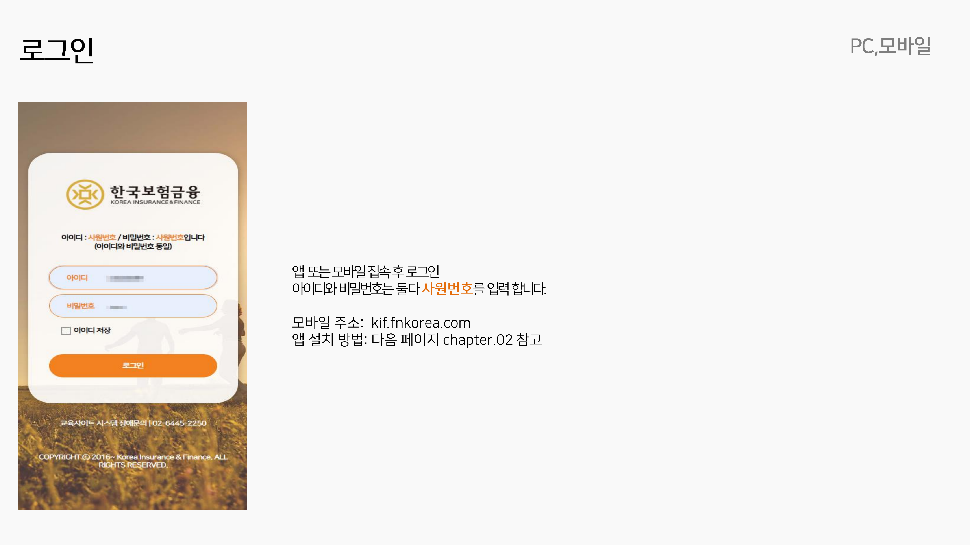

상품전략
온라인교육센터 활용법
온라인교육센터 매뉴얼

Slide 27
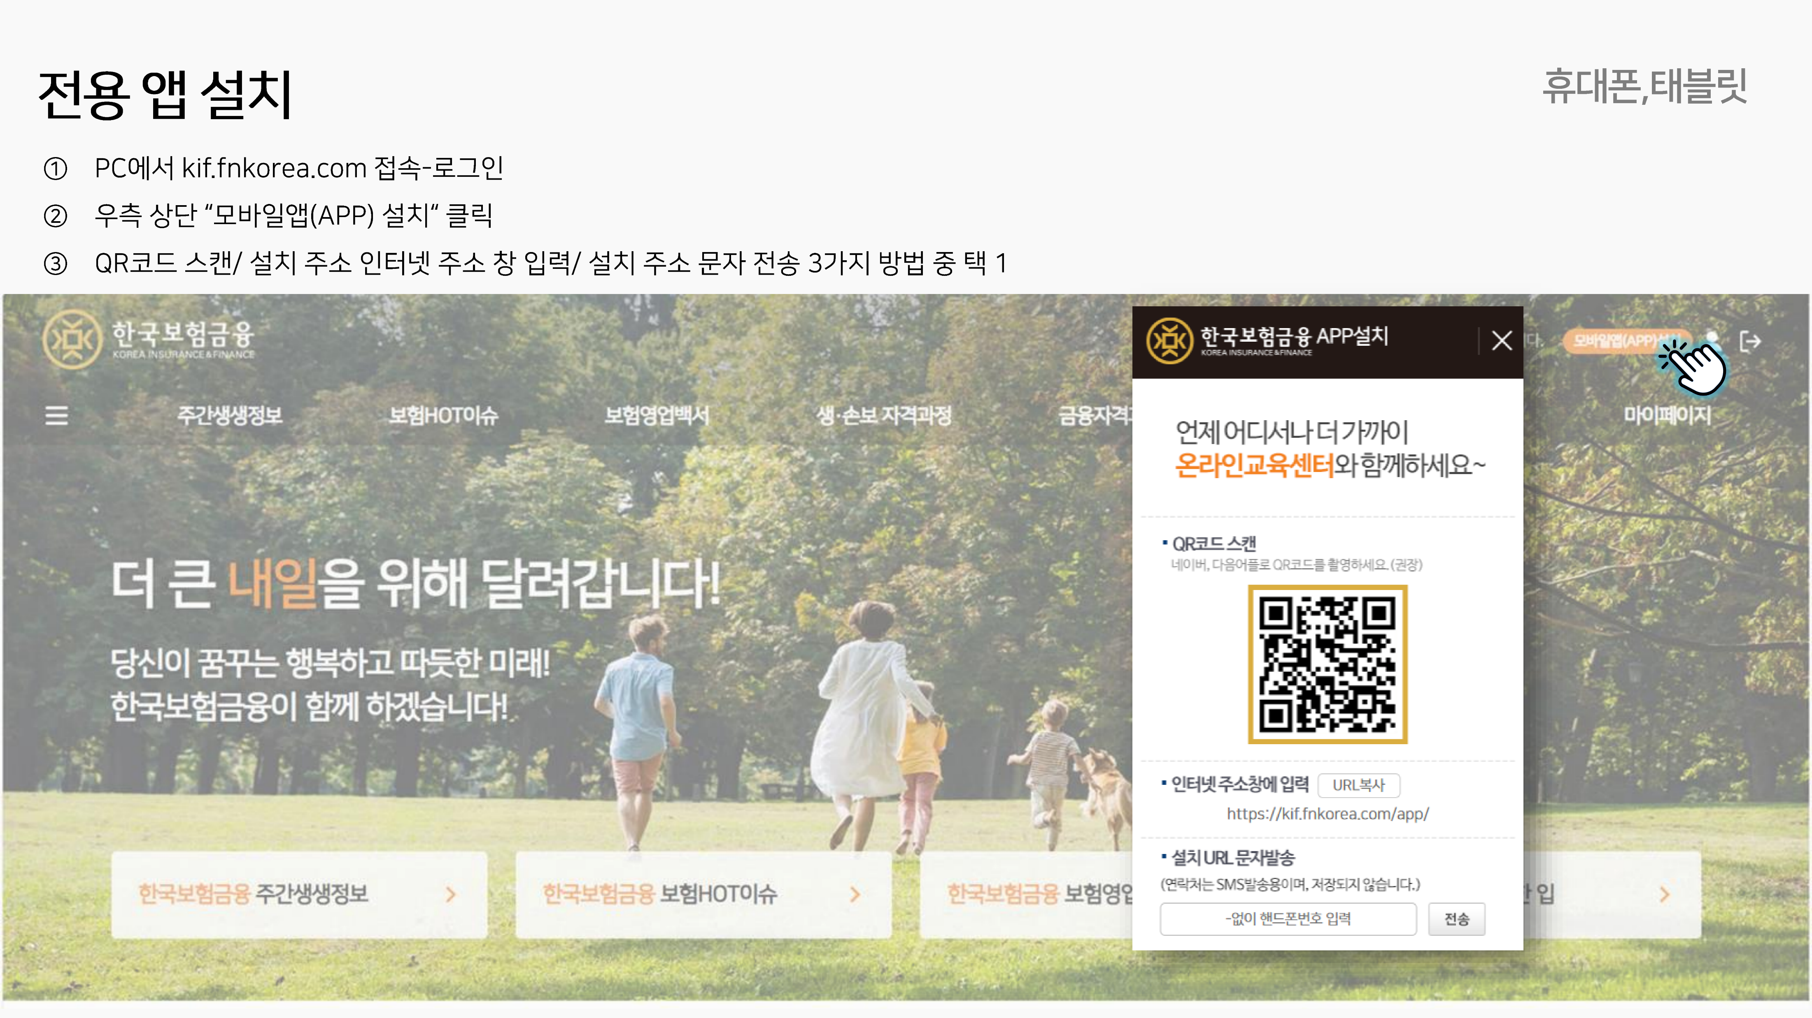
상품전략
온라인교육센터 활용법
온라인교육센터 매뉴얼

Slide 28
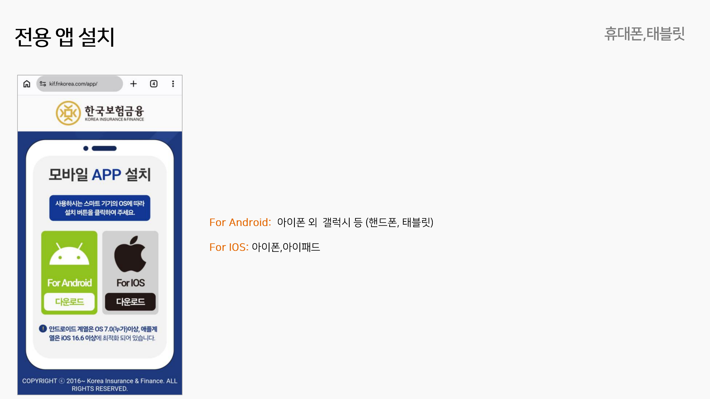
상품전략
온라인교육센터 활용법
온라인교육센터 매뉴얼

Slide 29

상품전략
온라인교육센터 활용법
온라인교육센터 매뉴얼

Slide 30
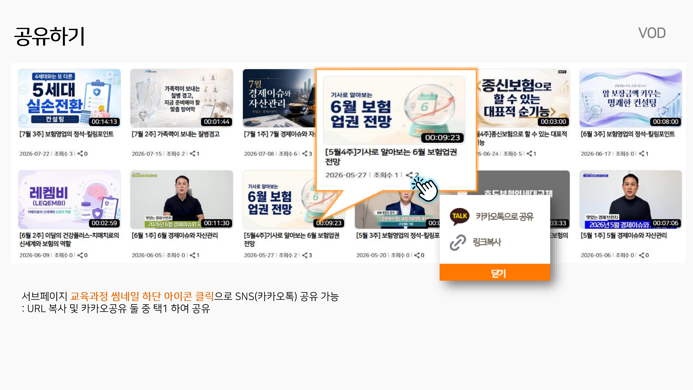
상품전략
온라인교육센터 활용법
온라인교육센터 매뉴얼

Slide 31
감사합니다.

